Slide 1
Hardware
skříň
napájecí zdroje
ventilátory
formát skříní

Slide 2
Hardware
skříň

Slide 3
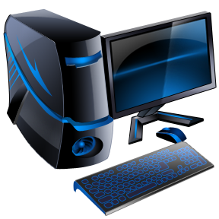
Hardware – skříň
V tomto textu bude popsána konstrukce „klasického“ stolního počítače.
Konstrukce jiných počítačů, například přenosných, je podobná,
avšak upravená specifickým
požadavkům konkrétního
typu počítače.
Ing. Josef Bašta, 2010
Hardware - skříň, napájecí zdroje, ventilátory

Slide 4
Skříň (case)
Je základem stolního počítače.
Ve skříni jsou namontovány všechny důležité díly (komponenty) počítače.
Mimo skříň se připojují externí (periferní) zařízení.
Skříně mohou mít různé tvary a velikosti
(viz kapitola Rozdělení počítačů).
Ing. Josef Bašta, 2010
Hardware - skříň, napájecí zdroje, ventilátory

Slide 5
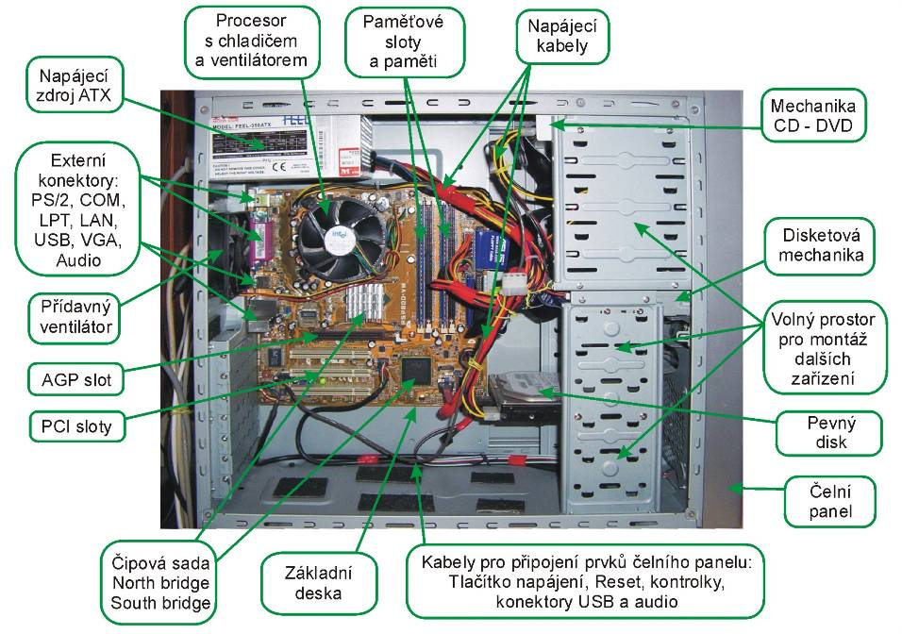
MIDI tower

Slide 6
Skříň (case)
Vlastní skříň je vyrobená většinou z ocelového plechu.
Čelní panel je zpravidla vyroben z plastu.
Na čelním panelu se zpravidla nachází:
  tlačítko napájení
  tlačítko reset
  kontrolka napájení
  kontrolka činnosti pevného disku
  konektory pro připojení zařízení USB, sluchátek a mikrofonu, případně další.
Ing. Josef Bašta, 2010
Hardware - skříň, napájecí zdroje, ventilátory

Slide 7
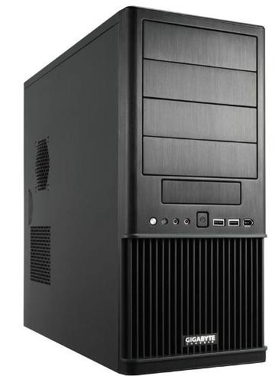
Skříň (case)
Čelní panel je vybaven otvory pro montáž:
  optických mechanik
  (velikost 5.25“)
  disketových mechanik (velikost 3.5“)
  jiných zařízení, která musí
  být uživateli přístupná:
    čtečka paměťových karet
    audio panel
    ukazatele teploty
Ing. Josef Bašta, 2010
Hardware - skříň, napájecí zdroje, ventilátory

Slide 8
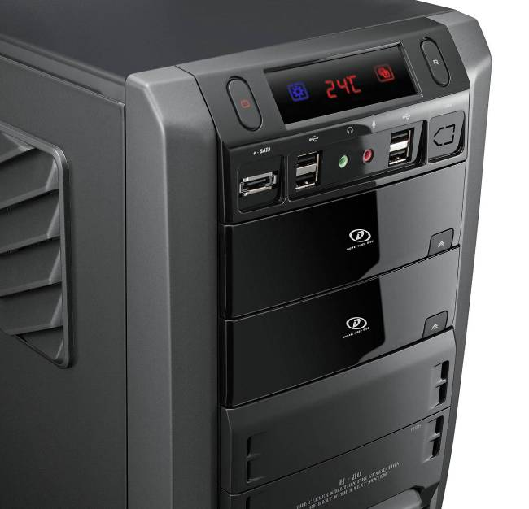
Skříň
(case)
Ing. Josef Bašta, 2010
Hardware - skříň, napájecí zdroje, ventilátory

Slide 9
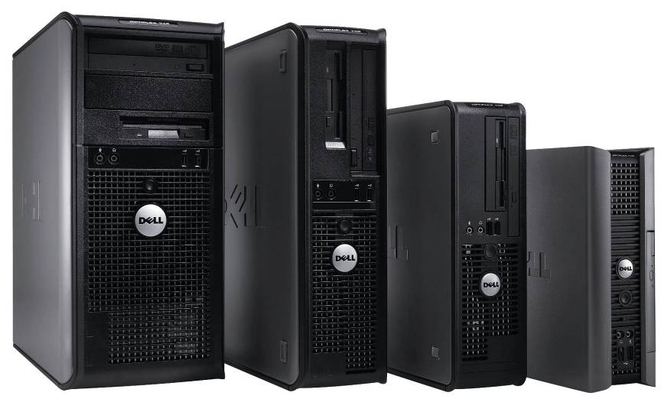
Skříně Dell Optiplex
Ing. Josef Bašta, 2010
Hardware - skříň, napájecí zdroje, ventilátory

Slide 10
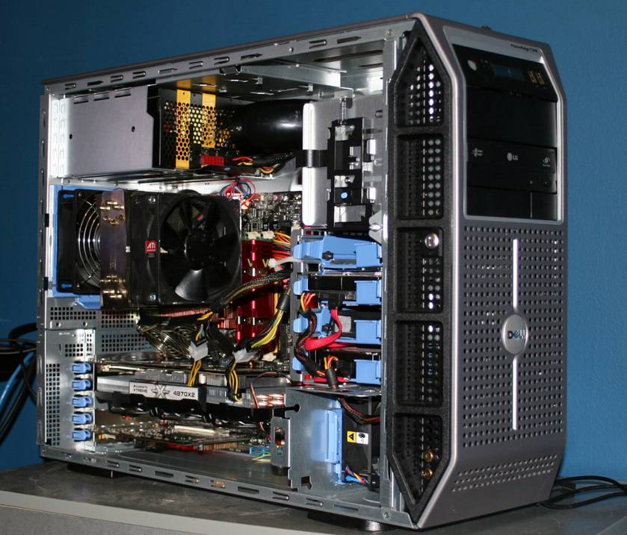

Slide 11
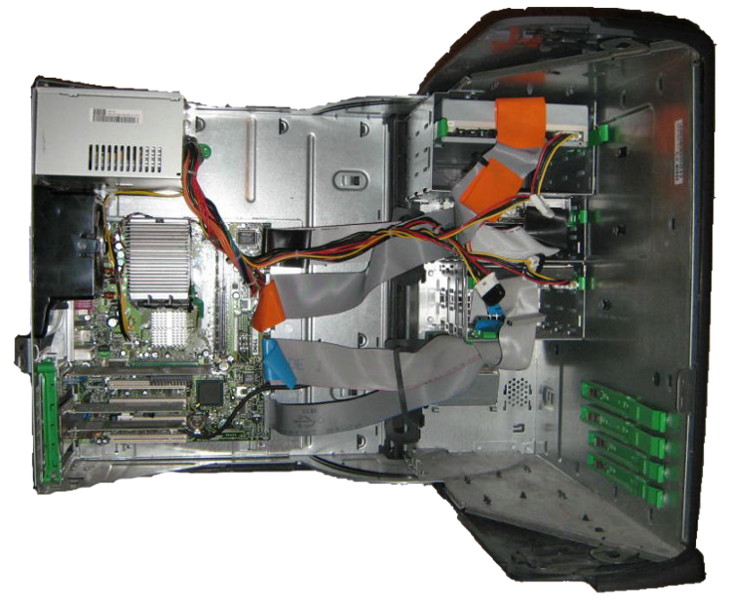
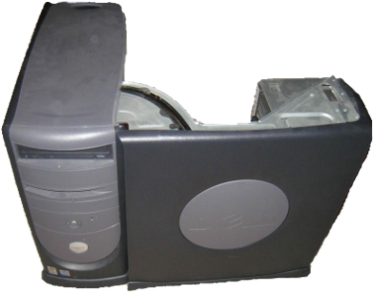
Způsob otevírání skříně
Dell

Slide 12
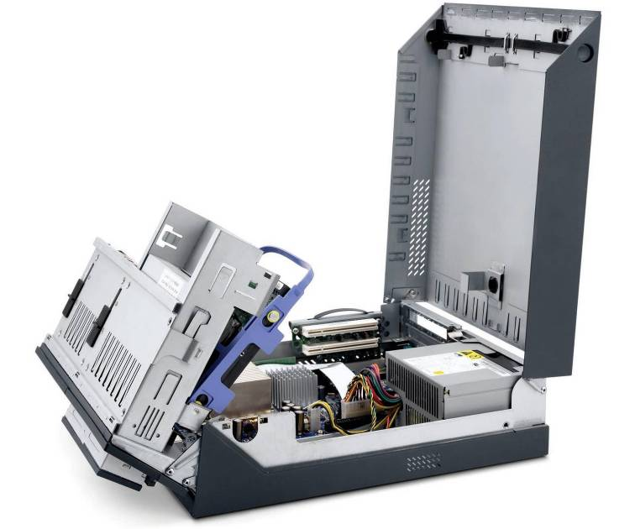
Case IBM
Ing. Josef Bašta, 2010
Hardware - skříň, napájecí zdroje, ventilátory

Slide 13
https://www.corsair.com/us/en/Categories/Products/Cases/Mid-Tower-ATX-Cases/4000D-Airflow-Tempered-Glass-Mid-Tower-ATX-Case/p/CC-9011200-WW
https://www.silentiumpc.com/en/product/fera-5/
Ing. Josef Bašta, 2010
Hardware - skříň, napájecí zdroje, ventilátory

Slide 14
Hardware
napájecí zdroje
ventilátory

Slide 15
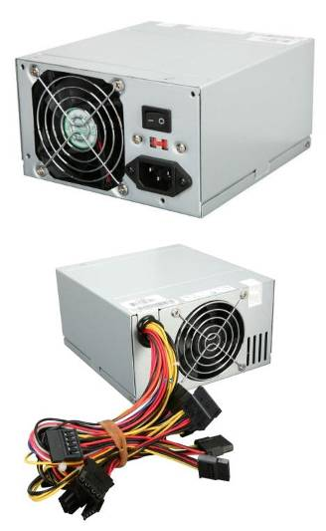
Napájecí zdroj (Power supply)
Slouží k přeměně střídavého napětí 230V/50Hz z rozvodné sítě (zásuvky) na malé stejnosměrné napětí (o velikostech +3,3V, +5V, -5V, +12V, -12V) určené pro napájení jednotlivých částí počítače.
Ing. Josef Bašta, 2010
Hardware - skříň, napájecí zdroje, ventilátory

Slide 16
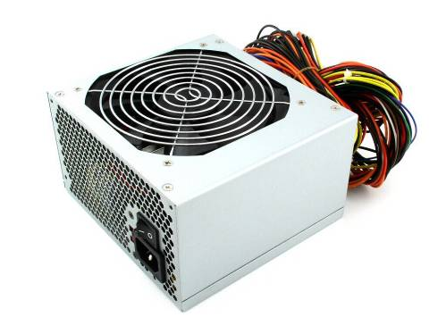
Napájecí zdroj (Power supply)
Při přeměně elektrické energie se uvolňuje teplo, součástky zdroje se zahřívají, proto jsou zdroje vybaveny ventilátorem pro odvádění přebytečného tepla.
Základním parametrem zdroje je jeho výkon. Ten se pohybuje od 200W do 600W, pro běžná stolní PC je vyhovující zdroj o výkonu 300W – 400W.
Ing. Josef Bašta, 2010
Hardware - skříň, napájecí zdroje, ventilátory

Slide 17
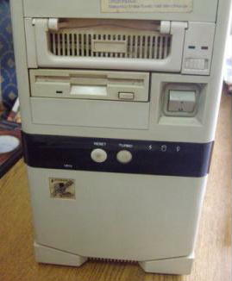
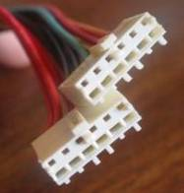
Napájecí zdroj AT
Používal se u starších PC
(vybavená procesory 286, 386,
486, Pentium a některé s PII. neexistuje přesná hranice, přechod trval asi 3 roky, kdy se montovaly oba typy zdrojů, přibližně 1997-1999)
Zdroj AT se vyznačoval:
  „mechanickým“ vypínačem na čelním panelu, který vypnul přívod elektrického proudu.
  dvěma konektory pro připojení
  k základní desce.
Ing. Josef Bašta, 2010
Hardware - skříň, napájecí zdroje, ventilátory

Slide 18
Napájecí zdroj ATX
Jsou jím vybaveny současná PC.
Zapínání a vypínání zdroje ATX je řízeno signály ze základní desky. Na čelním panelu je pouze tlačítko.
  Důvodem tohoto uspořádání je možnost softwarového vypínání či zapínání.
  (Pokud je počítač správně nakonfigurován, lze ho zapnout na dálku pomocí počítačové sítě – internetu).
  Nevýhodou tohoto uspořádání je, že zdroj počítače po vypnutí zůstává v pohotovostním režimu, a tudíž spotřebovává elektrickou energii.
Specifikace zdrojů ATX byla postupně upravována:
  ATX, WTX, ATX12V, ATX12V 2.0, ATX12V 2.2
  jednotlivé verze se liší typy konektorů

Slide 19
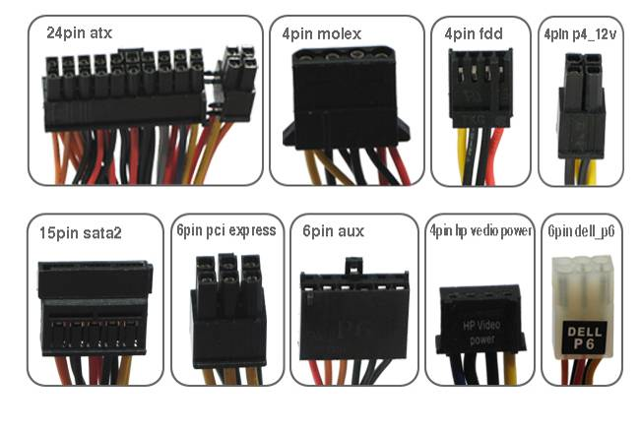
Napájecí zdroj ATX - konektory
Ing. Josef Bašta, 2010
Hardware - skříň, napájecí zdroje, ventilátory

Slide 20
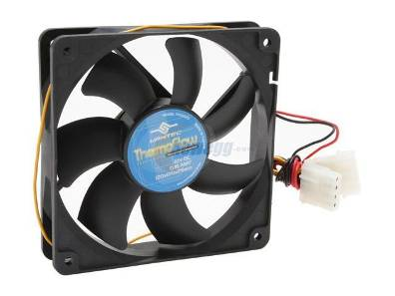
Přídavný ventilátor (Case fan)
Ze skříně počítače je nutné odvádět teplo, které produkují jednotlivé součástky.
Základní odvod teplého vzduchu zajišťuje ventilátor v napájecím zdroji.
Někdy je odvádění tepla
nedostatečné, proto se
montují do počítačů
jeden nebo více
přídavných ventilátorů.
Ing. Josef Bašta, 2010
Hardware - skříň, napájecí zdroje, ventilátory

Slide 21
Přídavný ventilátor (Case fan)
Nectností ventilátorů je, že produkují hluk.
Snížení hladiny hluku lze dosáhnout několika způsoby (platí i pro ventilátory na procesorech):
  zvětšení průměru ventilátoru a snížením otáček
  dokonalejším aerodynamickým tvarováním lopatek
  řízením otáček ventilátoru v závislosti na okamžité teplotě
  udržováním ventilátorů v čistotě (nečistoty usazené na náběžné hraně lopatek ventilátoru způsobují turbulentní proudění – a tím hluk)
Ing. Josef Bašta, 2010
Hardware - skříň, napájecí zdroje, ventilátory

Slide 22
Hardware
formát skříní

Slide 23
Formát skříně
S typem napájecího zdroje je spjat i formát skříně a formát základní desky.
Nejstarší PC používala formát AT:
  zdroj typy AT s vypínačem
  základní deska obsahovala pouze konektor pro připojení klávesnice (další konektory byly buď na přídavných kartách, nebo se k základní desce připojovaly pomocí krátkých kablíků)
  počítače AT nebyly tak výkonné, takže nevznikal problém s chlazením
Ing. Josef Bašta, 2010
Hardware - skříň, napájecí zdroje, ventilátory

Slide 24
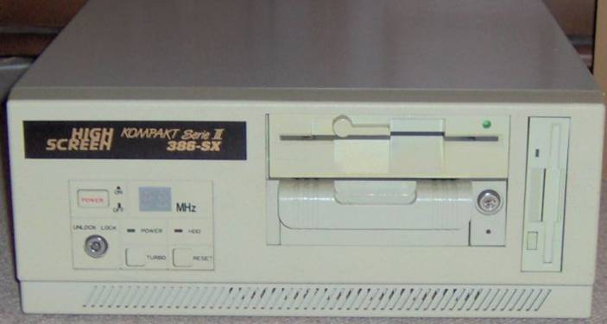
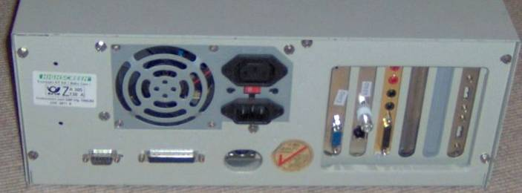
AT

Slide 25
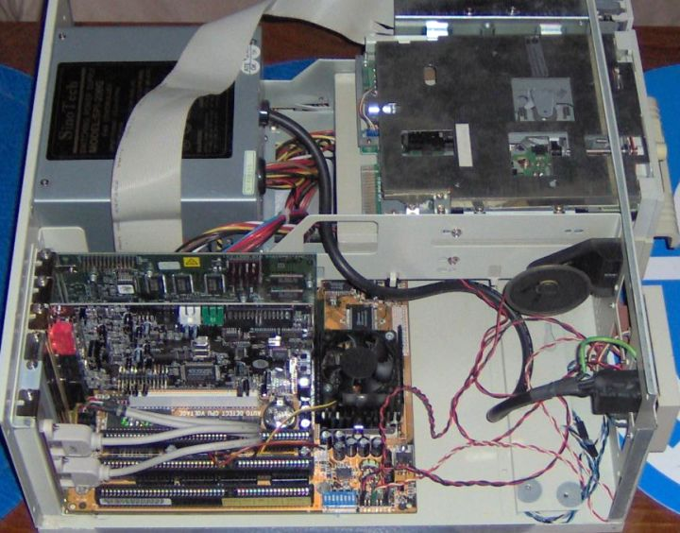
AT

Slide 26
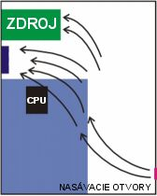
Formát skříně
Proudění vzduchu case ATX
Současné počítače používají nejčastěji formátu ATX
Byl vytvořen společností Intel v roce 1995
S rostoucím výkonem narůstala potřeba odvádět teplo produkované součástkami ven ze skříně.
Ing. Josef Bašta, 2010
Hardware - skříň, napájecí zdroje, ventilátory

Slide 27
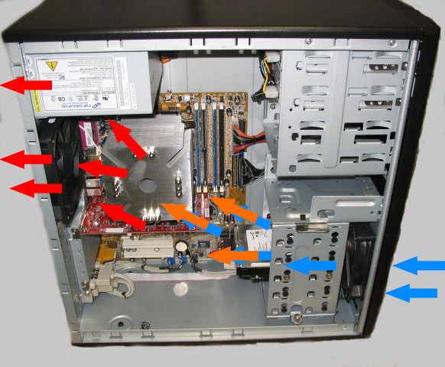
ATX proudění vzduchu
Ing. Josef Bašta, 2010
Hardware - skříň, napájecí zdroje, ventilátory

Slide 28
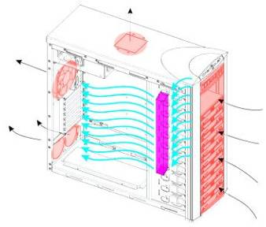
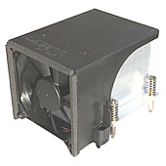
Formát skříně
Proudění vzduchu case BTX
V letech 2004-2006 byla snaha (částečně neúspěšná)
o zavedení nového formátu označeného BTX.
vyznačuje se lepším uspořádáním z hlediska proudění chladícího vzduchu
Formát BTX používají počítače Dell, HP, Gateway
Chladící jednotka BTX
Ing. Josef Bašta, 2010
Hardware - skříň, napájecí zdroje, ventilátory

Slide 29
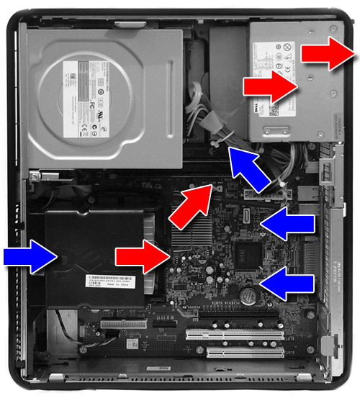
BTX proudění vzduchu
Ing. Josef Bašta, 2010
Hardware - skříň, napájecí zdroje, ventilátory

Slide 30
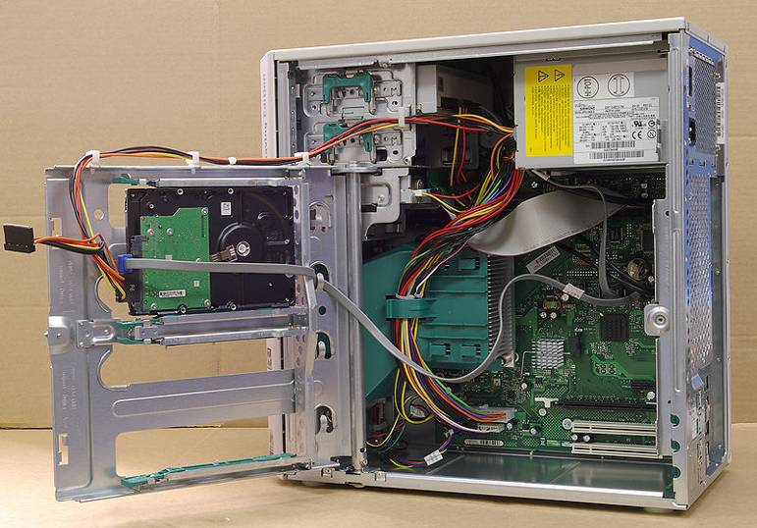
BTX case
Ing. Josef Bašta, 2010
Hardware - skříň, napájecí zdroje, ventilátory

Slide 31
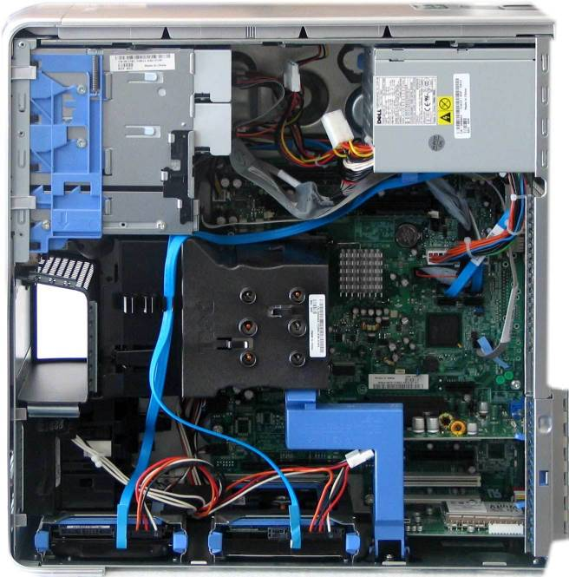
BTX case
Dell
Ing. Josef Bašta, 2010
Hardware - skříň, napájecí zdroje, ventilátory

